Slide 1
ДОНСКОЙ КРАЙ-МОЙ КРАЙ
В родной степи шумят моря и реки,
Цветут сады, колышутся поля,
Очаровала ты меня навеки,
Моя донщина, родина моя,
И. Федоров

Slide 2
Содержание
1. ПОМНИМ.
Символы Ростовской области:
Гимн
Флаг
Герб
Визитная карточка Ростовской области.
Обычаи и традиции Донских казаков.
2. ГОРДИМСЯ.
Известные люди Земли Донской.
3. НАСЛЕДУЕМ.
Настоящее и будущее Ростовской области.

Slide 3
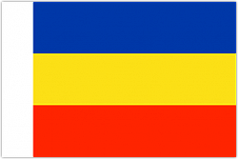
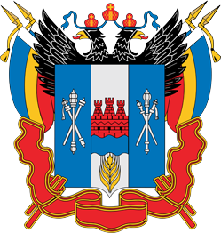
ПОМНИМ
СИМВОЛИКА РОСТОВСКОЙ ОБЛАСТИ
Флаг Ростовской области
воды реки Дон
степь
свобода, смелость, огонь и кровь.
Герб Ростовской области
Герб Ростовской области разработан художником Алексеем Курмановским на основе герба Всевеликого Войска Донского, который был принят Законодательным собранием в 1997 году.
Гимн Ростовской области
Всколыхнулся, взволновался
Православный Тихий Дон.
И послушно отозвался
На призыв свободы он.
Зеленеет степь донская,
Золотятся волны нив.
И с простора, слух лаская,
Вольный слышится призыв.
Славься, Дон, и в наши годы
В память вольной старины,
В час невзгоды - честь свободы
Отстоят твои сыны.

Slide 4
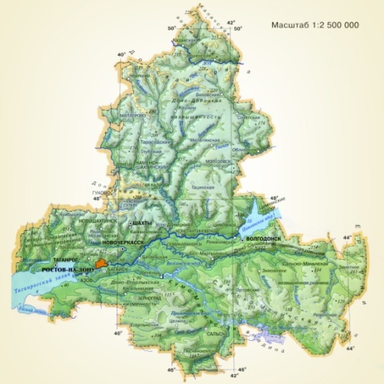
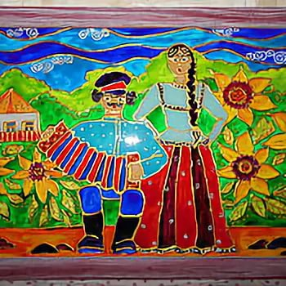
Визитная карточка
Площадь 100,8 тыс.кв.км. Численность населения 4 млн 242 тыс. человек. Плотность населения- 43,7 чел. /км². Протяжённость границ- 2260 км. Протяжённость с севера на юг- 475 км, с запада на восток-455 км.
Особые приметы: расположена в двух частях света - в Европе и Азии, на двух природных территориях - Восточно-Европейской равнине и Кубанской наклонной равнине. Главная водная артерия – Дон и его притоки. Самое крупное водохранилище – Цимлянское. Самое крупное озеро – Маныч-Гудило.
Казак родился – Отчизне пригодился
«Казачий говор»
Гутарить - говорить
Надысь -недавно
Курень - дом
Бурсачки - печенье
Баз - двор
Щерба - уха
Каймак -сливки
Вечерять -ужинать
Бывало -было
Зарас -сейчас
Дуля -груша ( дерево)
Жито -рожь
Зябнуть -замерзать
Не докучай- не доставай
Нынче -сегодня
Дюже - больше
Занавеска- штора
Цибарка - ведро
Вязы - шея
Батя - отец
Хворать - болеть
Чувяки - тапочки

Slide 5
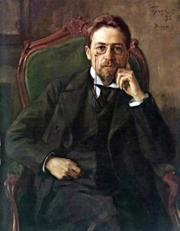
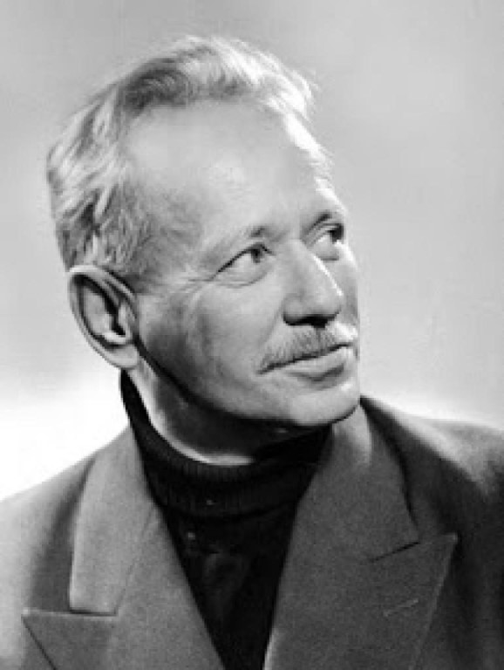
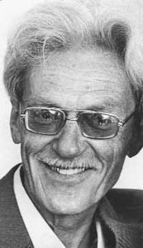
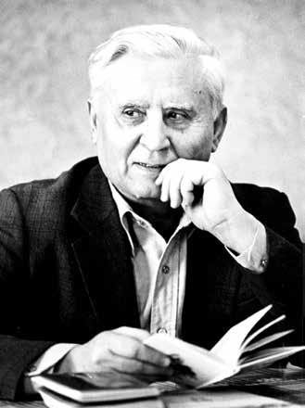
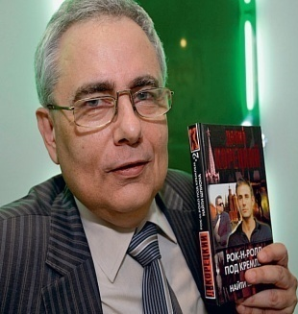
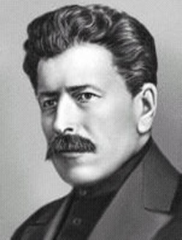
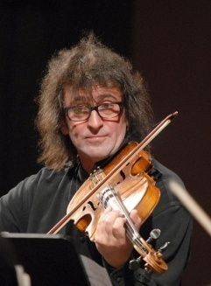
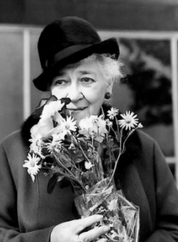
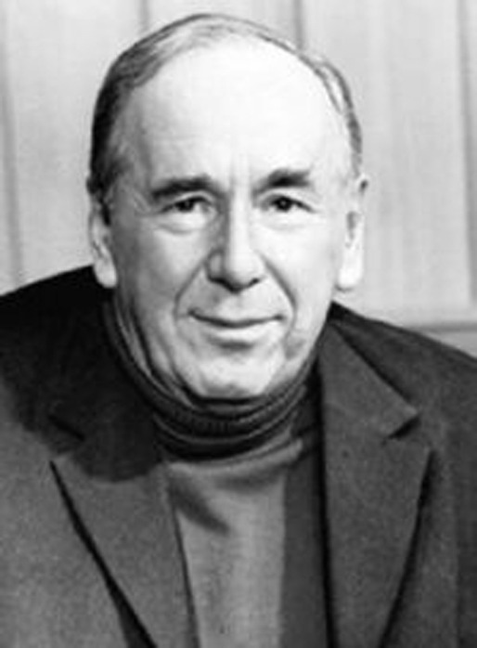
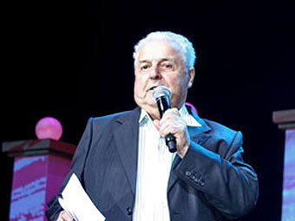
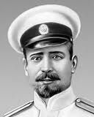
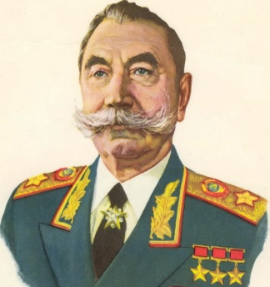
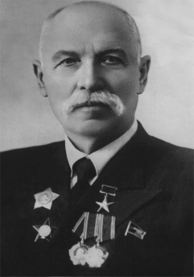
ГОРДИМСЯ
Мы гордимся нашими земляками, которые защищали Отечество от врагов во время Великой Отечественной войны. За мужество и отвагу, проявленные в борьбе с фашистами, около 280 человек – уроженцев Ростовской области были удостоены высшего звания страны – Героя Советского Союза.
Известные Люди земли Донской.
А.П. Чехов
М.А. Шолохов
В.А. Закруткин
А.В. Калинин
Д. Корецкий
М.Б. Греков
Ю. Башмет
Ф.Г. Раневская
Р.Я. Плятт
М.И. Танич
Г.Я. Седов
С.М. Буденный
Ф.В. Токарев

Slide 6
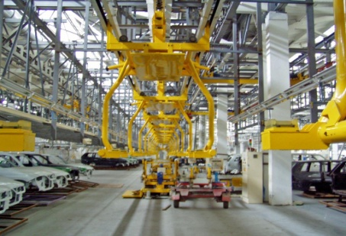
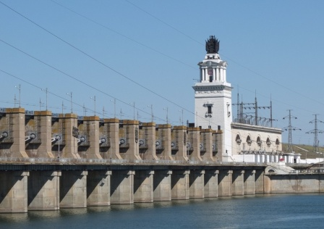
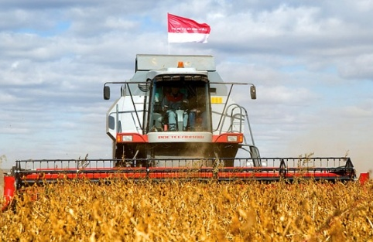
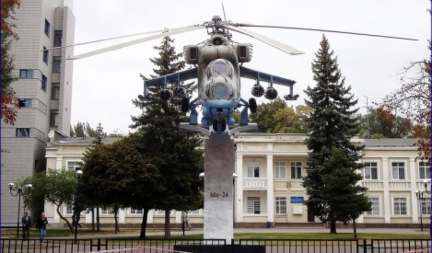
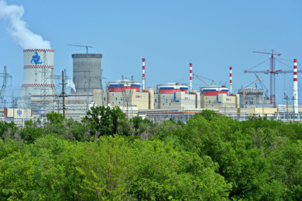
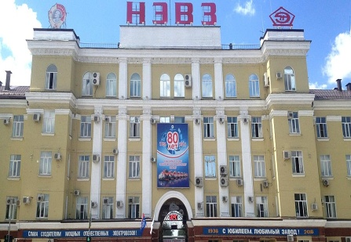
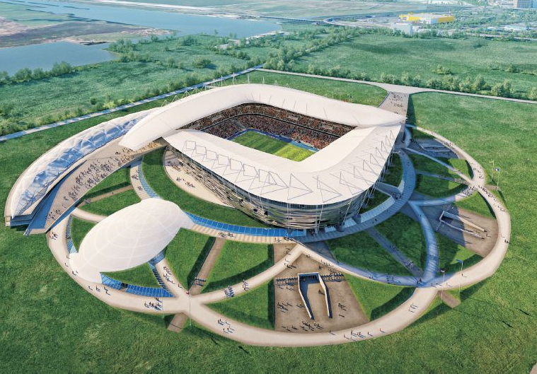
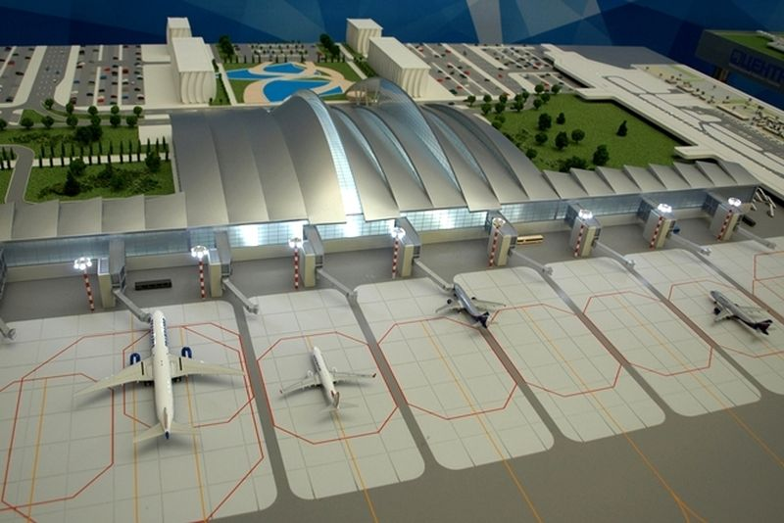
НАСЛЕДУЕМ
Таганрогский
автомобильный завод
Цимлянская ГЭС
Россельмаш
Росвертол
Ростовская АЭС
НЭВЗ
Ростов - на - Дону - город проведения матчей ЧМ по футболу
Стадион Ростов Арена
Международный аэропорт Платов
Для России наш город- частица,
А для нас он – родительский дом.
И мы рады, что можем гордиться
Малой Родиной, где мы живем.

